Slide 1
UNIDAD DE INVESTIGACIÓN DEL IESTP “ARGENTINA” 2024
Disposiciones para la gestión, planeamiento, ejecución, presentación y sustentación de los Trabajos de Investigación Aplicada e Innovación Tecnológica y Científica.

Slide 2
OBJETIVO:
Dar a conocer las Políticas que permitan la realización y promuevan los Trabajos de Investigación y los Proyectos de Innovación en la comunidad educativa del Instituto Superior Tecnológico Público “Argentina” de acuerdo a los indicadores de las Condiciones Básicas de Calidad con fines de Licenciamiento.

Slide 3
REGLAMENTO DE LA LEY 30512
CAPÍTULO II
Artículo 19. Evaluación
19.1. La evaluación es un proceso integral permanente y sistemático que permite identificar el nivel de
aprendizaje del estudiante en relación a las competencias que debe lograr. La evaluación está basada en criterios e indicadores que valoran el dominio de competencias propias del quehacer profesional. Tiene una finalidad formativa.
CAPÍTULO IX
INVESTIGACIÓN APLICADA E INNOVACIÓN
Artículo 49. Investigación aplicada e innovación
49.1. La EES desarrolla investigación aplicada e innovación como funciones esenciales de su gestión
pedagógica e institucional que posibilite la generación de conocimiento para la mejora del proceso formativo y productivo, según corresponda.
Artículo 50. Investigación aplicada
Se entiende por investigación aplicada a la generación o aplicación de conocimientos tecnológicos y pedagógicos con aplicación directa en el sector productivo y educativo, según corresponda.
Artículo 51. Innovación
La innovación consiste en un procedimiento sistemático enfocado en la mejora significativa de un
proceso, producto o servicio que responde a un problema, una necesidad o una oportunidad del sector productivo y educativo, la institución educativa y la sociedad.

Slide 4
INSTRUMENTOS DE GESTIÓN
REGLAMENTO DE INVESTIGACIÓN
Políticas de la Investigación Aplicada e Innovación
Estrategias para realizar y fomentar el desarrollo de la Investigación Aplicada e Innovación.
Las líneas de Investigación Aplicada e Innovación.
REGLAMENTO DE LA PROPIEDAD INTELECTUAL
Regular la producción intelectual que realice el personal docente, investigadores, estudiantes o cualquier persona que labora en el Instituto Superior Tecnológico Público “Argentina”, a quienes a su vez se les garantiza sus derechos de autor.
Cuaderno Físico y Virtual de Registro de los títulos de los Trabajos de Investigación e Innovación, así como de los productos de creación intelectual.
Repositorio Virtual de los Trabajos de Investigación e Innovación, así como de los productos de creación intelectual.

Slide 5
INSTRUMENTOS DE GESTIÓN
CÓDIGO DE ÉTICA PARA LA INVESTIGACIÓN E INNOVACIÓN
Los principios éticos que guiarán a los investigadores del Instituto Superior Tecnológico Público “Argentina” en la realización de los trabajos de investigación y proyectos de innovación, teniendo en cuenta el respeto de la persona, los derechos humanos y la libertad.
REVISTA INSTITUCIONAL DE INVESTIGACIÓN
Para la difusión de los productos de creación intelectual.
OJO
En el Plan Anual de trabajo del ISTP “A” se debe prevenir el presupuesto para implementar los trabajos de investigación e innovación. Para ello se debe establecer el mecanismo para identificar el presupuesto del Plan en la referida previsión.

Slide 7
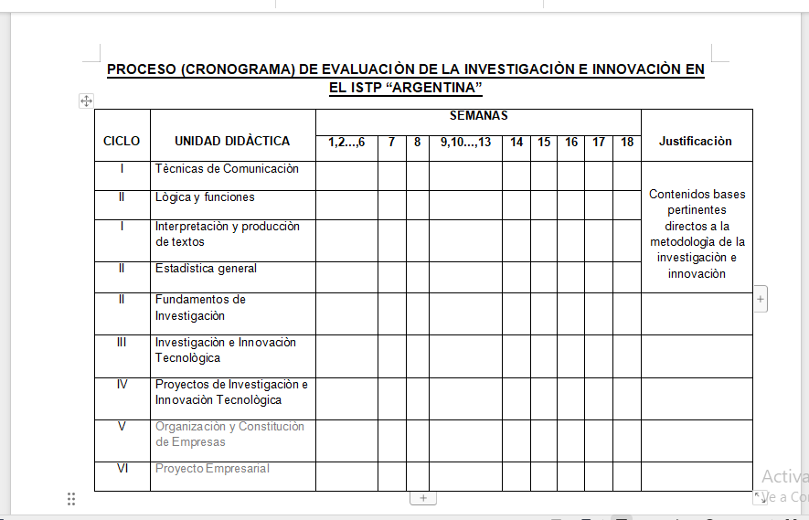

Slide 12
ORGANIGRAMA DE LA UNIDAD DE INVESTIGACIÓN APLICADA E INNOVACIÓN TECNOLÓGICA Y CIENTÍFICA DEL IESTP “ARGENTINA”
JEFE DE LA UNIDAD DE INVESTIGACIÓN APLICADA E INNOVACIÓN TECNOLÓGICA Y CIENTÍFICA DEL IESTP “ARGENTINA”
SUBJEFATURA DE PROPIEDAD INTELECTUAL Y PUBLICACIONES
SUBJEFATURA PROYECTOS E INFORMES DE INVESTIGACIÓN APLICADA E INNOVACIÓN TECNOLÓGICA Y CIENTÍFICA
SUBJEFATURA COOPERACIÓN TÉCNICA FINANCIERA NACIONAL E INTERNACIONAL DE PRODUCTOS ACADÉMICOS
Conformado por un profesional que registrará, difundirá y velará por la autoría de las patentes y/o productos tecnológicos y científicos
Conformado por un profesional que gestione las ayudas económicas para solventar los proyectos e informes de investigación aplicada e innovación tecnológica y científica que se generan en nuestra institución
CONTABILIDAD
ADMINISTRACIÓN
COMPUTACIÓN E INFORMATICA
Conformado por un profesional que gestionará todo el proceso formativo de los proyectos e informes de investigación aplicada e innovación tecnológica y científica.

Slide 13
PROYECTO COWORKING
El Instituto Superior Tecnológico Público "Argentina" debe crear un espacio colaborativo que ayuda a la creatividad y coworking entre estudiantes.
Áreas modulares adaptables a diferentes actividades.
Tecnología de punta.
Decoración temática, inspiradora y relajante.
Finalidad:
Fomentan el intercambio de ideas y experiencias entre los estudiantes,
Mentoría,
Panelistas.
Talleres sobre temas especializados.
Ronda de negocios.

Slide 14
TAREAS PENDIENTES:
Reunión con los docentes que tienen cursos de Investigación.
Validar los contenidos y las rúbricas de los sílabos de las Unidades Didáctica de Investigación.
Compromiso académico para dictar la U.D. relacionada a investigación.

Slide 15
BASES NORMATIVAS:
1. Ley N° 28044, Ley General de Educación.
2. Ley N° 30512, Ley de Institutos y Escuelas de Educación Superior y de la Carrera Pública de sus Docentes.
3. Decreto de Urgencia Nº 017-2020, Decreto de Urgencia que establece medidas para el fortalecimiento de la gestión y el Licenciamiento de los institutos y escuelas de educación superior, en el marco de la Ley Nº 30512.
4. Decreto Supremo N° 011-2012-ED, que aprueba el Reglamento de la Ley N° 28044, Ley General de Educación.
5. Decreto Supremo N° 010-2017-MINEDU, que aprueba el Reglamento de la Ley N° 30512.
6. Decreto Supremo N° 004-2019-JUS, que aprueba el Texto Único Ordenado de la Ley N° 27444, Ley del Procedimiento Administrativo General.
7. Decreto Supremo N° 015-2004-VIVIENDA, que aprueba el Reglamento Nacional de Edificaciones.
8. Resolución Viceministerial Nº 049-2022-MINEDU, que actualiza los “Lineamientos Académicos Generales para los Institutos de Educación Superior y las Escuelas de Educación Superior Tecnológica” y aprueba el “Catálogo Nacional de la Oferta Formativa de la Educación Superior Tecnológica y Técnico – Productiva”.
3.9. Resolución de Secretaría General N° 239-2018-MINEDU, que aprueba la “Norma Técnica de Criterios Generales de Diseño para Infraestructura Educativa”.
3.10. Resolución Viceministerial N° 283-2019-MINEDU, que aprueba la norma técnica denominada “Criterios de Diseño para Ambientes de los Institutos Tecnológicos de Excelencia”.
3.11. Resolución Ministerial N° 446-2020-MINEDU, que aprueba las “Disposiciones que regulan el cese de actividades de las Instituciones de Educación Superior Tecnológica”.
3.12. Resolución Viceministerial N° 140-2021-MINEDU, que aprueba la Norma Técnica denominada “Criterios de Diseño para Institutos y Escuelas de Educación Superior Tecnológica”.
3.13. Resolución Viceministerial N° 064-2019-MINEDU, que aprueba las “Disposiciones que definen, estructuran y organizan el proceso de optimización de la oferta educativa de la Educación Superior Tecnológica Pública”.
3.14. Resolución Viceministerial N° 103-2022-MINEDU, que aprueba las “Condiciones Básicas de Calidad para los Institutos de Educación Superior y las Escuelas de Educación Superior Tecnológica”.

Slide 16
¡GRACIAS!

